Slide 1
Brackets: Factorising double brackets (negative)
Silent
Teacher
Intelligent Practice
Narration
Your Turn
$$x^{2}+10x−24=$$
$$x^{2}−10x−24=$$
$$x^{2}+5x−24=$$
Example
For more videos visit mrbartonmaths.com/videos

Slide 2


Worked Example
Your Turn
$$x^{2}+2x−15=$$
$$x^{2}−2x−15=$$
@mrbartonmaths

Slide 3
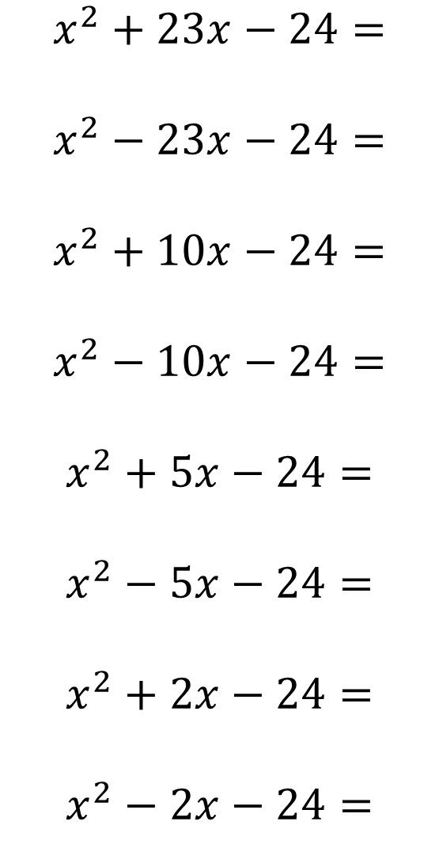
$$x^{2}+23x−24=$$
$$x^{2}−23x−24=$$
$$x^{2}+10x−24=$$
$$x^{2}−10x−24=$$
$$x^{2}+5x−24=$$
$$x^{2}−5x−24=$$
$$x^{2}+2x−24=$$
$$x^{2}−2x−24=$$
@mrbartonmaths

Slide 4
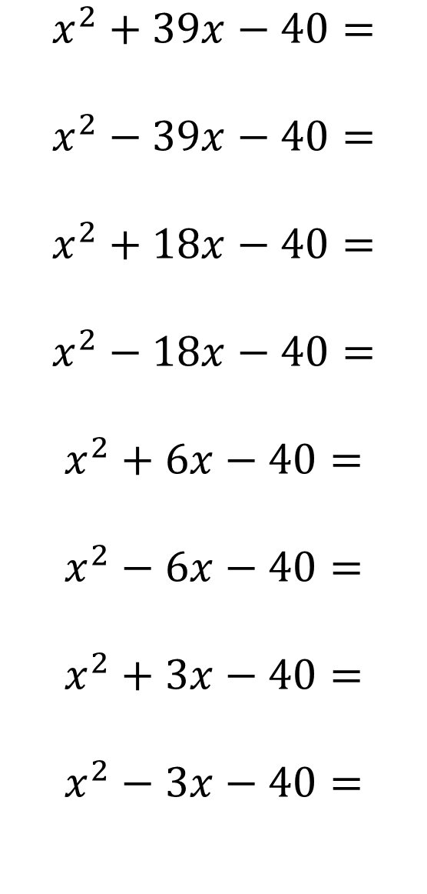
$$x^{2}+39x−40=$$
$$x^{2}−39x−40=$$
$$x^{2}+18x−40=$$
$$x^{2}−18x−40=$$
$$x^{2}+6x−40=$$
$$x^{2}−6x−40=$$
$$x^{2}+3x−40=$$
$$x^{2}−3x−40=$$
@mrbartonmaths

Slide 5
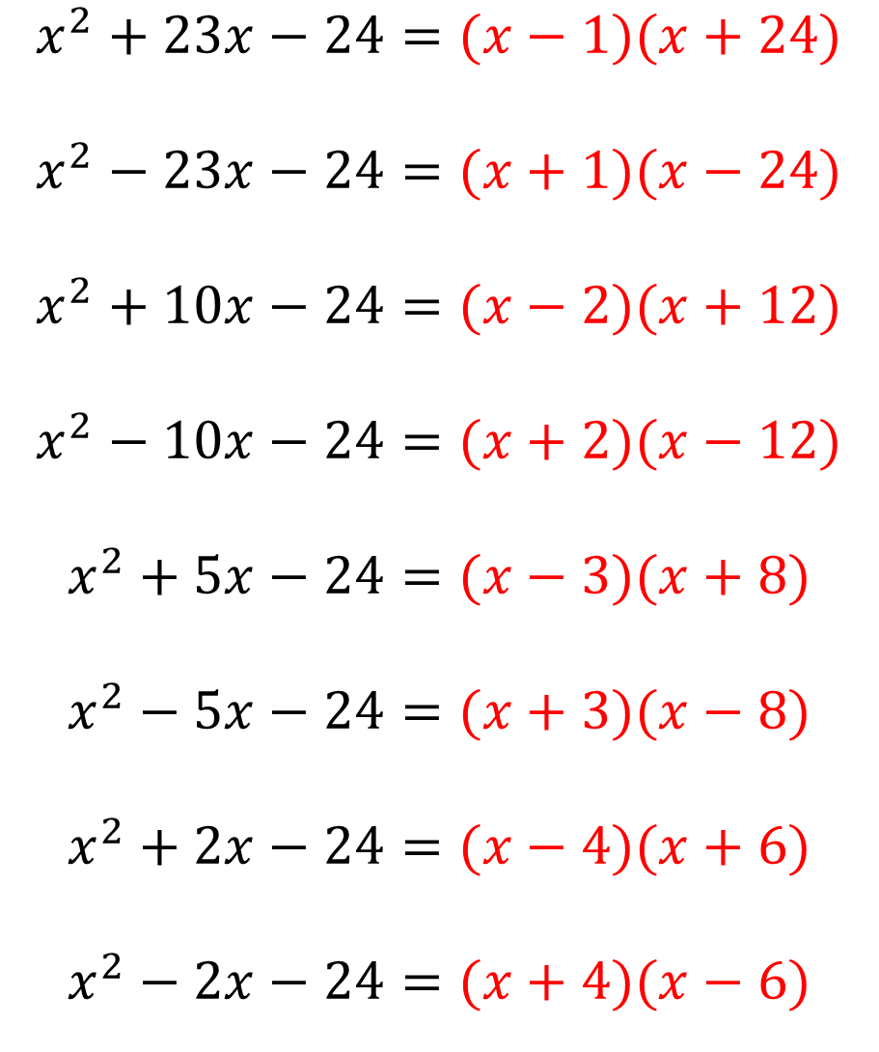
$$x^{2}+23x−24=(x−1)(x+24)$$
$$x^{2}−23x−24=(x+1)(x−24)$$
$$x^{2}+10x−24=(x−2)(x+12)$$
$$x^{2}−10x−24=(x+2)(x−12)$$
$$x^{2}+5x−24=(x−3)(x+8)$$
$$x^{2}−5x−24=(x+3)(x−8)$$
$$x^{2}+2x−24=(x−4)(x+6)$$
$$x^{2}−2x−24=(x+4)(x−6)$$
@mrbartonmaths

Slide 6
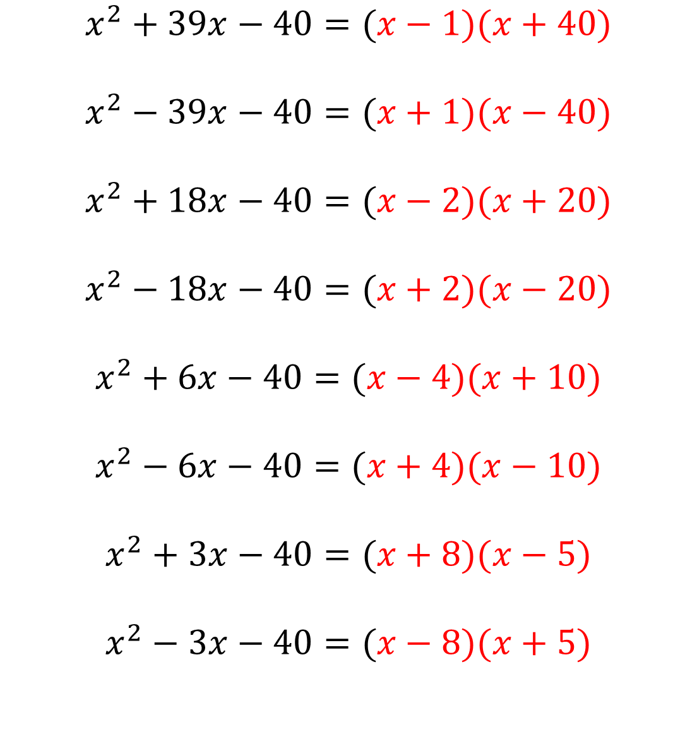
$$x^{2}+39x−40=(x−1)(x+40)$$
$$x^{2}−39x−40=(x+1)(x−40)$$
$$x^{2}+18x−40=(x−2)(x+20)$$
$$x^{2}−18x−40=(x+2)(x−20)$$
$$x^{2}+6x−40=(x−4)(x+10)$$
$$x^{2}−6x−40=(x+4)(x−10)$$
$$x^{2}+3x−40=(x+8)(x−5)$$
$$x^{2}−3x−40=(x−8)(x+5)$$
@mrbartonmaths

